Slide 1
Tuzdan Etkilenmiş Toprakların Sınıflandırılması
Ordo: Aridisol
Alt Ordo: Argids ve Orthids
Büyük Grup: Salorthid (Tuzlu toprak)
Natrorgid (Alkali toprak)
Salik Horizon: Derinlik (cm). Tuz (%) >60
Salik horizonda tuz miktarı en az %2, derinlik ise 15 cm olmalıdır (Soil Survey Staff, 1987).

Slide 2
Solonçak = Tuzlu Toprak
Solonetz = Alkali Toprak
Ruscadan Dünya Toprak Terminolojisine girmiş kelimeler

Slide 3
Çizelge 3. Tuz etki etmiş toprakların elektrolit içeriğine göre gruplandırılması (Szabolcs, 1989)
Tuzluluk ve alkaliliğe neden olan elektrolitler | Tuz etki etmiş toprak tipi | İklim ve çevre | Üretimi etkileyen etmenler | Islah yöntemi
Sodyum klorür ve sülfat (Ekstrem koşullarda nitrat) | Tuzlu topraklar | Kurak Yarı kurak | Toprak çözeltisinin yüksek ozmotik basıncı (toksik etki) | Yıkama ile fazla tuzların giderilmesi
Alkalin hidrolize neden olan sodyum iyonları | Alkali topraklar | Yarı kurak Yarı nemli Nemli | Alkali pH Olumsuz fiziksel toprak özellikleri | Yüksek pH‘nın kimyasallarla nötralize edilmesi veya düşürülmesi
Magnezyum iyonları | Magnezyum topraklar | Yarı kurak Yarı nemli | Toksik etki Yüksek ozmotik basınç | Kimyasal ıslah Yıkama
Kalsiyum iyonları | Jipsli topraklar | Yarı kurak Kurak | Toksik etki, Yüksek ozmotik basınç | Yıkama
Demir ve Alüminyum iyonları (sülfatlar) | Asit sülfat topraklar | Deniz kıyısı, lagünler, fazla kükürt içeren sedimentler | Kuvvetli asidik pH Toksik etki | Kireçleme

Slide 4
Tuzdan Etkilenmiş Toprakların Sınıflandırılması (U.S.Salinity Staff, 1954)
Toprak Tipi | EC dS/m | pH | ESP | SAR
Tuzlu | >4 | <8.5 | <15 | <12
Tuzlu-Alkali | >4 | ≈8.5 | >15 | ≥12
Alkali | <4 | >8.5 | >15 | ≥12

Slide 5
Tuzlu Toprakların Tanımı (FAO-UNESCO Toprak Haritası Hazırlama Tasarısı)
Yüzeyden itibaren 125 cm derinlikte (kaba bünyeli topraklarda 125 cm, orta bünyelilerde 90 cm ve ince bünyelilerde 75cm) tuzlu katmana sahip (pH’sı <8.5 ve EC>15 dS/m) ya da yüzeyden itibaren 25cm altındaki toprakta 4 dS/m’den daha yüksek elektriksel iletkenliğe sahip topraklar tuzlu topraklardır.

Slide 6
Tuz içeriğine bağlı olarak taban sularının bileşimi
Suyun Yapısı | Toplam tuz içeriği, g/L
Silisli sular | 0.01-0.1
Kalsiyum bikarbonatlı sular | 0.2-0.3
Sodyum bikarbonatlı sular | 0.5-0.7
Sülfat içeren sodyum bikarbonat ve karbonatlı sular | 0.5-3.0
Klorür ve sülfatlı sular | 2.5-5.0
Klorürlü sular | >5.0

Slide 7
Tuzlulukta Bazı önemli çevirim faktörleri
İletkenlik 1 S cm⁻¹ (1 mhos/cm)=1000 mS cm⁻¹ = (1000 mmhos/cm)
1mS cm⁻¹ = 1 dS m⁻¹ = 1mmhos cm⁻¹ = 1000 μS cm⁻¹
mmol(+)/L = 10 . EC (Ec_{e} dSm⁻¹ ) Sulama suları ve toprak ekstraktlarında aralık 0.1-5.0 dSm⁻¹
OP= 0.36 . EC (dSm⁻¹ ) Toprak ekstraktları için aralık 3-30 dSm⁻¹
mg/L = 640 . EC (dSm⁻¹ ) Su ve toprak ekstraktlarında
5 dSm^{-1’}ye kadar uyum gösteriyor.
mmol/L . molar ağırlık (her bir iyon için)= mg/L

Slide 8
Toprak Tuzluluk Sınıfları ve Bitki Gelişimi
Toprak Tuzluluk Sınıfı | EC, dS/m Sat. Eks. | Bitki Üzerine Etkisi
Tuzsuz | 0-2 | Tuzluluk etkileri ihmal edilebilir
Hafif Tuzlu | 2-4 | Tuzluluğa duyarlı bitkilerde verim sınırlanabilir
Orta Tuzlu | 4-8 | Bir çok bitkide verim sınırlanabilir
Kuvvetli Tuzlu | 8-16 | Sadece toleranslı bitkilerde tatmin edici verim
Çok Kuvvetli Tuzlu | >16 | Sadece birkaç toleranslı bitkilerde tatmin edici verim

Slide 9
Özellikler | Tuzlu Topraklar | Alkali Topraklar
Kimyasal | Ca, Mg ve Na’nun klorür ve sülfat tuzlarının egemen olduğu nötral çözünebilir tuzlar. | Önemli miktarda doğal çözünebilir tuzlar genellikle mevcut değildir. Na₂CO₃ ve Na HCO₃ gibi alkalin hidroliz yeteneğinde tuzların önemli miktarı mevcut.
 | Saturasyon çamurunda pH 8.5 dan küçük. | Saturasyon çamurunda pH 8.5’dan büyük
 | EC (Saturasyon ekstraktı) >4 dS/m, bu sınır genel kabul görmüş bir limittir. | ESP>15, Saturasyon ekstraktında EC<4 dS/m, bazen daha yüksek, eğer önemli miktarda çözünebilir Na₂CO₃ mevcutsa .
 | Genellikle toprağın değişebilir sodyum yüzdesi (ESP) ve toprağın saturasyon ekstraktının pH’sı arasında iyi bir ilişki yok. | pH ve ESP arasında iyi bir ilişki mevcut, pH toprak alkaliliğinin bir göstergesi olarak kabul edilir.
 | Na, genelde başat iyon olmakla beraber, toprak çözeltisi önemli miktarda Ca, Mg gibi iki değerlikli katyonları da içerir. | Na, başat çözünebilir katyondur, toprakların yüksek pH’sı Ca ve Mg gibi katyonların çökelmesine sebep olabilir
 | Topraklar dikkate değer derecede jips gibi çözünebilir Ca bileşikleri içerebilir. | Bu topraklar jips içermezler

Slide 10
Özellikler | Tuzlu Topraklar | Alkali Topraklar
Fiziksel | Fazla miktarda nötral çözünebilir tuzların varlığında kil fraksiyonu floküle olur ve toprak stabil bir strüktüre sahiptir. | Fazla miktardaki değişebilir Na ve yüksek pH, kilin dispersiyonuna ve toprak strüktürünün bozulmasına neden olur.
 | Toprakların hava ve su geçirgenlikleri ve diğer fiziksel özellikleri genelde normal topraklar gibidir | Toprakların hava ve su geçirgenlikleri sınırlanmıştır. Artan pH ve değişebilir Na düzeyine bağlı olarak fiziksel özellikleri daha kötüleşir.
Bitki Gelişimine Etkisi | Tuzlu topraklarda bitki gelişimi olumsuz yönde etkilenir | Alkali topraklarda bitki gelişimi olumsuz yönde etkilenir
 | Toprak çözeltisinin tuzlardan dolayı ozmotik basıncın artmasına bağlı olarak alınabilir suyun azalması. | Fazla miktardaki değişebilir sodyumun dispers edici etkisinden kaynaklanan kötü toprak fiziksel koşulları
 | Na, Cl, B gibi spesifik iyonların toksik etkisi | Yüksek toprak pH’sının sebep olduğu besin maddesi dengesizlikleri Na, CO₃, Mo gibi spesifik iyonların toksitesi

Slide 11
Özellikler | Tuzlu Topraklar | Alkali Topraklar
Toprak ıslahı | Tuzlu toprakların ıslahı, temel olarak kök bölgesindeki tuzların yıkanması ve drenaja gereksinim duyar. | Alkali toprakların ıslahı değişim komplekslerindeki sodyumun toprak ıslah edici materyallerden gelen kalsiyum ile yer değiştirmesi ve açığa çıkan sodyum tuzlarının yıkanması ve drenaja ihtiyaç duyar.
Coğrafik dağılım | Tuzlu topraklar kurak ve yarı kurak bölgelerde başat olma eğimlindedir. | Alkali topraklar yarı kurak ve yarı nemli bölgelerde başat olma eğilimindedir.
Taban suyu kalitesi | Tuzlu toprakların başat olduğu alanlardaki taban suyu, yüksek elektrolit konsantrasyonu ve potansiyel tuzluluk zararına sahiptir. | Alkali toprakların başat olduğu alanlarda taban suyu genellikle düşük-orta elektrolit konsantrasyonuna sahipken, bazı taban suları residüyal (artık) alkaliliğe sahip olup, potansiyel alkalilik zararına sahiptirler.

Slide 12
Tuzlu Topraklar
Çoğu toprak sınıflandırma sistemlerinde bu topraklar klorür ve/veya sülfat solonçaklar olarak tanımlanır. Esas olarak bu topraklar Avrasya, Kuzey Afrika, Kuzey ve Güney Amerika'nın batısı ve Avustralya'nın orta kısımlarında bulunurlar.
NaCl ve Na₂SO₄ toprak profili içerisinde değişik oranlarda birikirler. Tuzlulaşma, toprak profilinin değişik horizonlarında tuz içeriğini önemli ölçüde arttıracak ve toprak yüzeyinde tuz kabuğu oluşturacak şekilde yoğun olabilir.
Profillerinde strüktürel horizonlar yoktur ve bireysel horizonlar arasında keskin sınırlar gözlenmez, morfolojik olarak ayrımları çok zordur.

Slide 13
Tuzlu Topraklar
Taban suyu ve kapillarite ile ıslanmış olan solonçak profillerinin alt bölümü koyu mavimsi, pas ve zeytinimsi renklerle karakterize edilmektedir.
Yüzeyleri tuzlu toprak koşullarına adapte olan halofitlerin belirli tipleri dışında fazla bitki örtüsü içermezler.
Organik madde kapsamları çok düşüktür (%0.7-1.3)

Slide 14
Tuzlu Topraklar
Toprak reaksiyonları hafif alkalindir.
Toprak çözeltisi genelde üst horizonlarda yüksek tuz konsantrasyonuyla karakterize edilir (100-200 g/L) tuz içeriği alt horizonlarda nispeten azalmakta ve 20-50 g/L seviyelerine düşmektedir.
Kolay çözünebilir tuzlar (NaCl, MgCl₂, MgSO₄, Na₂SO₄) en fazla üst horizonlarda birikirken, bir çok solonçak alt horizonlarda CaCO₃ ve CaSO₄ tuzları da içerir.

Slide 15
Tuzlu Topraklar
Çöküntü alanlarında oluşan solonçaklar kilce zengindir. Bununla beraber hafif fiziksel bileşimli kayaçlardan da oluşabilirler. Bu topraklar suya dayanıksız agregatlı yapı ile karakterize edilmekle beraber
Fazla miktardaki elektrolitin varlığından dolayı solonçaklardaki kolloidal kil koagüle olur ve bu nedenle tuzların bulunduğu sürece bu topraklar; poröz, geçirgen ve kısmen agregatlaşmış (pseudo strüktür) yapı gösterirler.

Slide 16
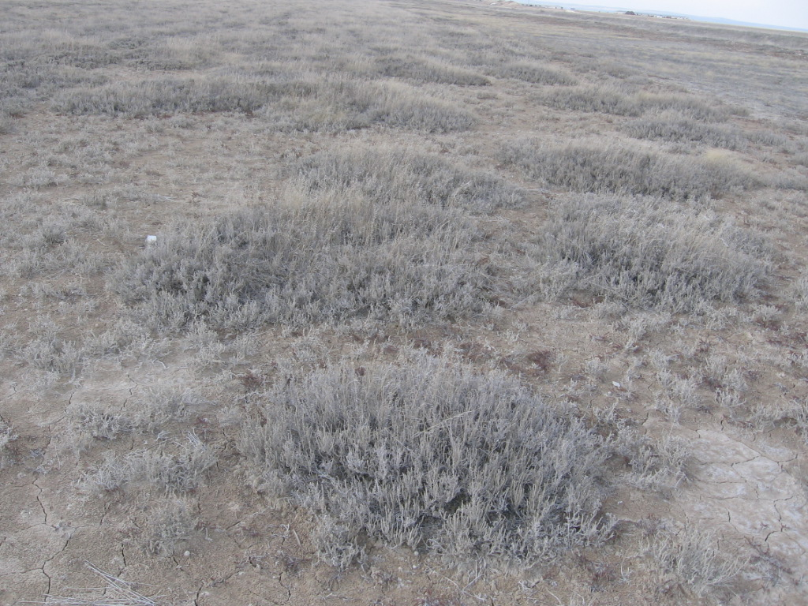
Kırşehir Malya TİGEM arazisi tuzdan etkilenmiş alanlarda bitki örtüsü

Slide 17
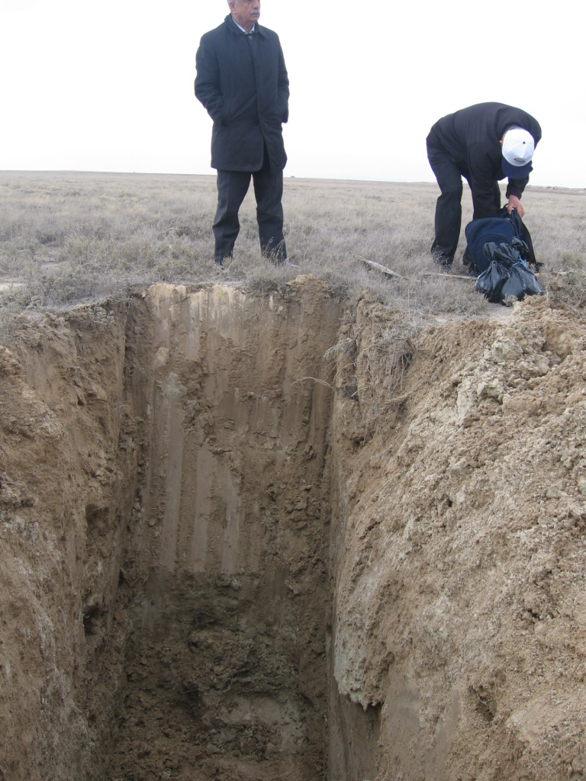
Kırşehir Malya TİGEM arazisi tuzdan etkilenmiş alanda toprak profili

Slide 18
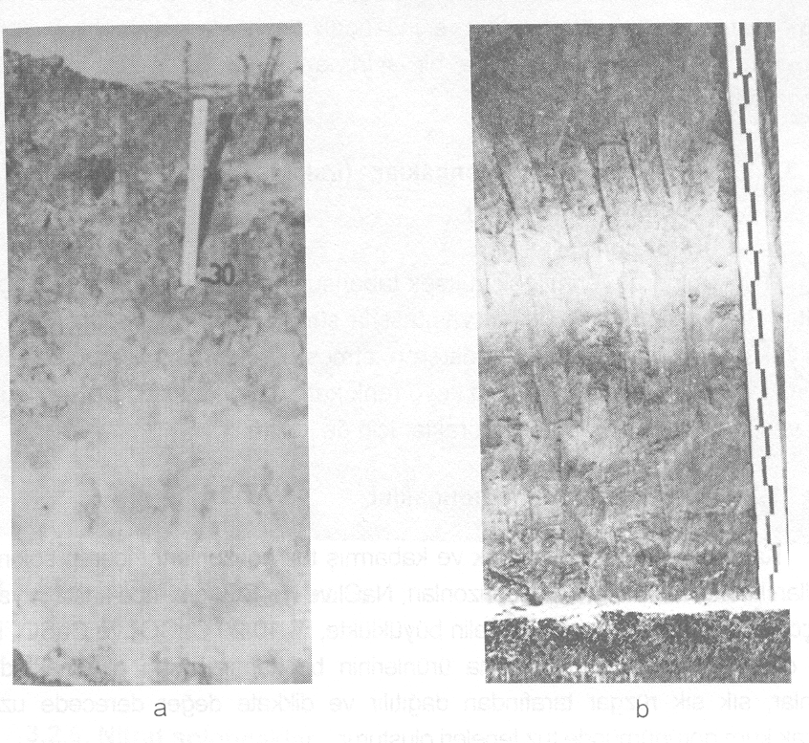
Malya Ovasında solonçak toprak profilleri (Munsuz ve ark., 2001)

Slide 19
Strüktürel “B” Horizonu İçermeyen Alkali Topraklar
Bu topraklar profilin üst katlarında yüksek Na₂CO₃ içeriği ile karakterize edilirler.
Diğer taraftan nötr tuzların etkisiyle oluşan tuzlu topraklara benzer profil yapısı sergilerler.
Yüksek alkalinite, sıkı, sert, strüktürsüz ve geçirimsiz üst toprak katmanlarının oluşumuna yol açar.
Diğer alkali topraklar gibi N, P ve organik madde bakımından fakirdirler.

Slide 20
Strüktürel “B” Horizonu İçermeyen Alkali Topraklar
Strüktürel B horizonu içeren alkali toprakların aksine, üst katmanlarında dikkate değer derecede fazla miktarda suda çözünebilir sodyum tuzları da içerirler.
Bu topraklar, nötr sodyum tuzlarının etkisi altında oluşan ve kolaylıkla ayırt edilebilir horizonlara sahip olmayan tuzlu topraklara da büyük benzerlik gösterirler.
Yüksek alkaliniteye, yüksek tuzluluk da eşlik ettiğinden, bu durum toprakların yalnızca kimyasal değil, fizikokimyasal özelliklerini de kontrol etmektedir.
Pekçok sınıflandırma sisteminde, bu topraklar solonçak-solonetz (tuzlu-alkali) olarak sınıflandırılır.

Slide 21
Strüktürel “B” Horizonu İçeren Alkali Topraklar
Bu topraklarda ESP>15 olup, ESP 5-7 civarında olduğu zamanlarda profilde, kompakt B horizonunun gelişmesinin ilk aşaması gözlenir. Doğal olarak, bu sınır değerler yaklaşıktır. Yöresel koşullara ve toprak özelliklerine göre değişiklik gösterir.
B horizonu tipik prizmatik ya da kolumnar strüktüre sahiptir.
Strüktürel B horizonu, toprak oluşum olaylarına bağlı olarak değişik derinliklerde oluşabilir. Erozyonun etkisinin olduğu koşullarda, A horizonu tamamiyle yok olup, B horizonu yüzeyde olabilir. Bu tip topraklara Çad ve Kuzey Kamerun'da rastlanmaktadır.

Slide 22
Strüktürel “B” Horizonu İçeren Alkali Topraklar
Bu topraklar Rus sınıflandırma sisteminde solonetz topraklar olarak isimlendirilir ve bu isim genelde kabul görmüştür.
A horizonunun kalınlığı, bu toprakların en önemli özelliğidir. Bu horizon bitkiye yarayışlı besin maddesi ve tutulan suyun miktarını belirlemektedir. B horizonu A horizonundan çok daha sıkı olup, kök penetrasyonu son derece zordur.
A horizonunun kalınlığı solonetz toprakların gruplaması ve sınıflamasında daima bir kriter oluşturur. A horizonunun kalınlığı büyük oranda bölgesel koşullara iklim, jeokimya, bitki besleme ve diğer faktörlere bağlıdır.

